Slide 1
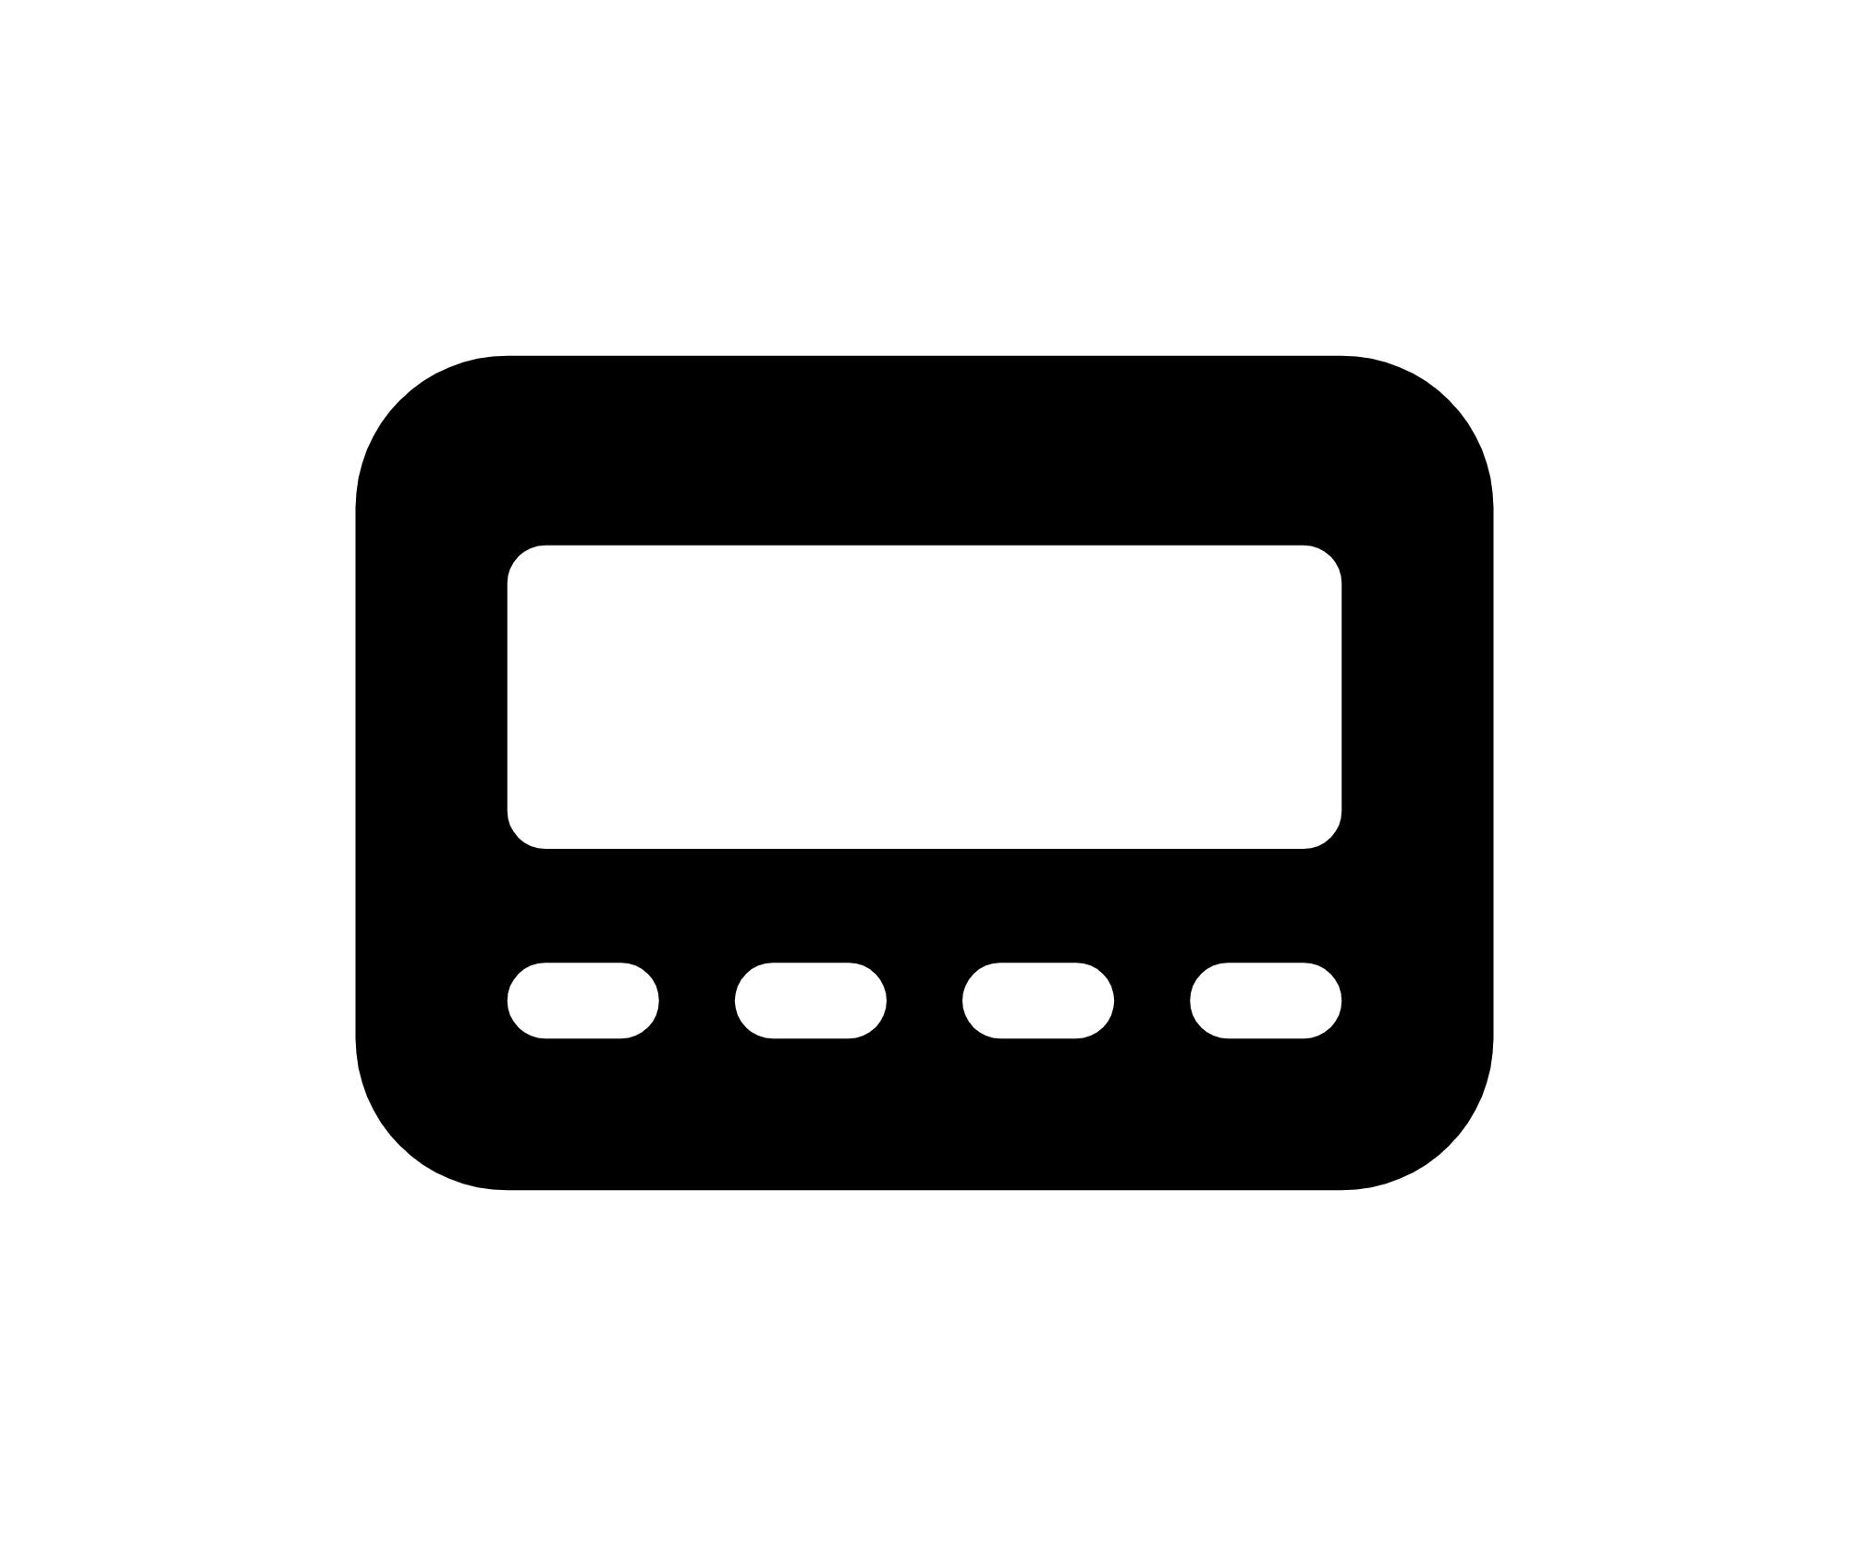

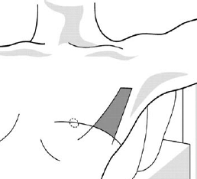
onepagericu.com
@nickmmark
A versão mais recente→
INSERÇÃO DE DRENO DE TÓRAX
ONE
Tradução: @HappyDays_EM
PREPARAÇÃO
MATERIAIS
OBTER CONSENTIMENTO
CHECAR EXAMES
LABORITORIAIS
Kit de dreno de tórax
POSICIONAR O PACIENTE
CHECAR MEDICAÇÕES
Tubo torácico
Sistema para drenagem em selo d’água
MONITORAMENTO
CHECAR RADIOGRAFIA
Anestésico local
“TIME OUT”
Lado_____
Luva estéril
Touca, máscara, avental descartável
TÉCNICA DO PROCEDIMENTO
Paramentação, antissepsia e colocação de campos estéreis
O TRIÂNGULO DE SEGURANÇA
Anestesia da pele e subcutâneo
Base da axila
Fazer uma incisão de 1.5 a 2 cm através do tecido até a costela
Borda lateral do
peitoral maior
Dissecar acima da costela superiormente
Penetrar músculo e pleura por dissecação sem corte
Palpar espaço pleural para garantir que o pulmão não esteja aderente
Borda lateral do
latissimo do dorse
Dobra inframamária
(entre a quinta e a sexta costelas)
Direcionar e desgrampear o tubo enquanto ele passa
- direcionar para parte anterior por ar
- direcionar para parte inferior por fluido
TAMANHO DO TUBO TORÁCICO
16-22 Fr – pneumotórax estável
24-28 Fr – pneumotórax hipertensivo 28-32 Fr – empiema/hemotórax

Slide 2
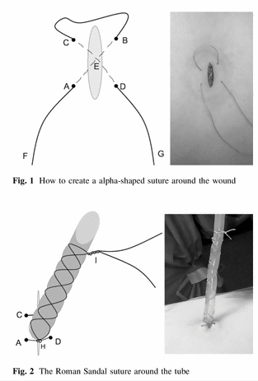
onepagericu.com
@nickmmark
A versão mais recente→
INSERÇÃO DE DRENO DE TÓRAX
ONE
Tradução: @HappyDays_EM
TÉCNICA DE FIXAÇÃO
Conectar ao sistema de drenagem em selo d’ água e desgrampear o tubo
- Não drenar mais de 1.5 litros se é uma efusão crônica
- Guardar o sistema de dreno pelo menos 100 centímetros abaixo do paciente
- Checar oscilação com respiracões
Apertar o tubo com a técnica bailarina
PROCEDIMENTOS DE EMERGÊNCIA
Tubo mal colocado → radiografia, consulta cirúrgica IMEDIATAMENTE
Não há oscilação→ considerar tubo mal colocado, radiografia, retirar
Retorno significante de sangue → consulta cirúrgica IMEDIATAMENTE, protocolo de tranfusão massiva
Sangramento no local de inserção→ considerar apertar suturas, aplicar curativo de pressão. Se continua consulta cirúrgica.

